Slide 1
概率统计及随机过程
北京航空航天大学国际学院

Slide 2
第七章 统计量及其分布
描述统计学(Descriptive Statistics)
数
理
统
计
的
分
类
—— 对随机现象进行观测、试验，以取得有代表性的观测值.
推断统计学(Inferential Statistics)
——对已取得的观测值进行整理、分析,作出推断、决策,从而找出所研究的对象的规律性.

Slide 3
第七章 统计量及其分布
参数估计 (第八章)
假设检验 (第九章)
推断
统计学
方差分析
回归分析 (第十章)

Slide 4
第七章 统计量及其分布
在实际问题中, 经常遇到要确定一个随机变
量的概率分布或它的某些数字特征.
如何确定灯泡寿命X的分布函数呢? 一个很
自然的想法是: 把每个灯泡的寿命都测试出
来,根据测试的结果, 就可以确定X的分布函
数. 然而这种做法在实际中是不可行的. 因此,
在灯泡寿命试验中, 一般只能从整批灯泡中
选取若干个来进行测试, 这样就产生一个问
题, 如何从试验所得的部分数据推断整批灯
泡的寿命X的分布函数呢?

Slide 5
第七章 统计量及其分布
从上例可以看到, 在实际问题中经常需要
通过试验所得的部分(或局部)数据来推断
整体的种种性质, 怎样进行合理的推断呢?
这就是数理统计所要解决的主要任务.
由于这种从局部观察去推断整体的方法
有着普遍的意义, 因此数理统计的方法应用
非常广泛, 目前已应用于教育科学、工程技
术、管理科学、自然科学以及社会科学等
领域.

Slide 6
7.1 总体与样本
由于大量的随机实验必能呈现出随机现象
的规律性, 因此从理论上说, 只要对随机现象
进行足够多次的观察, 它的规律一定能清楚
的呈现出来. 但在实际中, 我们只能对随机现
象进行有限次的观察或实验, 以取得有代表性
的观察数据, 再对这些数据进行分析, 从而找
出相应的随机变量的概率分布或数字特征.

Slide 7
7.1 总体与样本
7.1.1 总体与个体
概念：在数理统计中, 我们称
总体 ⎯ 研究对象的全体;
个体 ⎯ 组成总体的每一个元素.
例如: 我们要研究某批灯泡的平均寿命(平均
耐用时数)时, 该批灯泡的全体就组成了总体,
而其中每个灯泡就是个体.

Slide 8
7.1 总体与样本
在实际中, 我们主要关心的常常是研究对象
的某个数据指标 X = X(ω). (如灯泡的寿命,
钢筋的强度), 它是一个随机变量.
总体就是指随机变量 X 或 X 的取值集合.

Slide 9
7.1 总体与样本
7.1.2 样本与样本值
数理统计学中我们可从客观存在的总体(母
体)中按机会均等的原则随机地抽取一些个体,
然后对这些个体进行观测或测试某一指标 X
的数值. 这种按机会均等的原则选取一些个体
进行观测或测试的过程称为随机抽样.
从一个总体 X 中(它是集合 {X(ω)|ω∈Ω } ) ,
随机的抽取 n 个个体(有放回的重复的抽样).
$$X\left(ω_{1}\right)=x_{1},X\left(ω_{2}\right)=x_{2},…,X\left(ω_{n}\right)=x_{n}$$
其中每个x_{i} 是一次抽样观察(记录)值结果.

Slide 10
7.1 总体与样本
我们称 x₁, x₂,…, x_{n}为总体 X 的一组样本
观察值, 对于某一次抽样结果来说, 它是
完全确定的一组数. 但由于抽样的随机性,
所以它又是随每次抽样观察而改变的.
我们称 X₁, X₂, …, X_{n}为来自于总体 X 的
容量为 n 的样本; x₁, x₂, …, x_{n}是样本 X₁,
X₂, …, X_{n}的一组观察值, 称为样本值.

Slide 11
7.1 总体与样本
综上所述,
(1) 所谓总体就是一个随机变量 X;
(2) 所谓样本就是 n 个相互独立且与 X 有相同
分布的随机变量 X₁, X₂, …, X_{n} .
⎯ 简单随机样本
显然, 若总体 X 具有分布函数 F(x), 设 X₁,
X₂, …, X_{n}为来自于总体X的样本, 则X₁, X₂, …,
X_{n} 相互独立, 且 X_{i}的分布函数:
$$F_{X_{i}}\left(x_{i}\right)=P\left\{X_{i}≤x_{i}\right\}=P\left\{X≤x_{i}\right\}=F(x_{i})$$

Slide 12
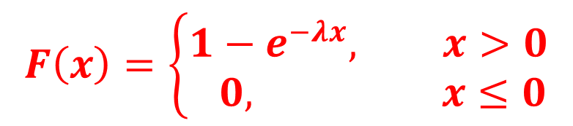
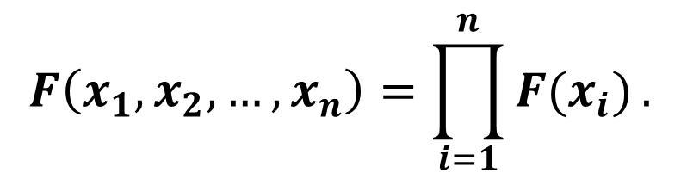
7.1 总体与样本
(X₁, X₂, …, X_{n} )的分布函数为
$$F\left(x_{1},x_{2},…,x_{n}\right)=\prod_{i=1}^{n}{F(x_{i})}.$$
例如, 设总体 X 服从参数为 λ 的指数分布，
$$F\left(x\right)=\left\{\begin{aligned}1−e^{−λx}, x>0 \\ 0, x≤0\end{aligned}\right.$$

Slide 13
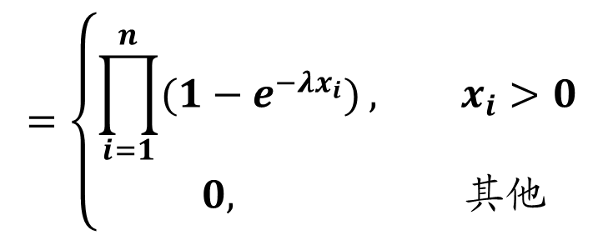
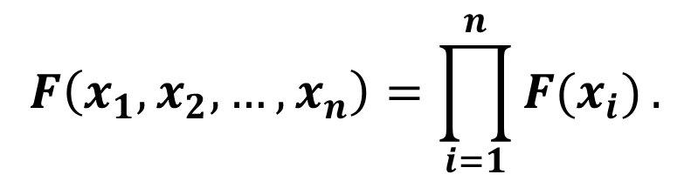
7.1 总体与样本
X₁, X₂, …, X_{n}为来自于总体 X 的样本, 则(X₁, X₂, …, X_{n} )的联合分布函数为:
$$F\left(x_{1},x_{2},…,x_{n}\right)=\prod_{i=1}^{n}{F(x_{i})}.$$
$$=\left\{\begin{aligned}\prod_{i=1}^{n}{(1−e^{−λx_{i}})}, x_{i}>0 \\ 0, 其他\end{aligned}\right.$$
说明: (X₁, X₂, …, X_{n} )的概率密度有类似的
性质.

Slide 14
7.1 总体与样本
例 若 X₁, X₂, …, X_{n} 是总体 X ~ b(1, p)的样本,
求(X₁, X₂, …, X_{n})的联合分布律.
解: 总体 X 的分布律为
所以(X₁, X₂, ..., X_{n}) 的联合分布律为

Slide 15
7.2 样本矩和统计量
7.2.1 样本矩
设X₁, X₂, …, X_{n} 是来自于总体 X 的一个样本.
称
为样本均值;
为样本方差;

Slide 16
7.2 样本矩和统计量
为样本标准差;
为样本 k 阶原点矩;
为样本k 阶中心矩.

Slide 17
7.2 样本矩和统计量
它们的观察值分别为

Slide 18
7.2 样本矩和统计量
注意: (1) 若总体 X 的 k 阶矩 E(X_{k}) = μ_{k} 存
在, 则当 n → ∞ 时,
根据依概率收敛的序列的性质, 若 g 是
连续函数, 则
这是第八章中矩估计法的理论依据.

Slide 19
7.2 样本矩和统计量
7.2.2 统计量
定义1 设 X₁, X₂, …, X_{n} 为来自总体 X 的一个
样本, g(X₁, X₂, …, X_{n} ) 是X₁, X₂, …, X_{n}的函
数, 若 g 中不含任何未知参数, 则称g(X₁, X₂,
…, X_{n} ) 是一统计量.
注意: 统计量是随机变量.

Slide 20
7.2 样本矩和统计量
例1 设 X₁, X₂, …, X_{n}为总体X ~ N(μ, σ ²) 的
一个样本, 其中 μ 未知, σ ² 已知, 问下列随
机变量中那些是统计量.

Slide 21
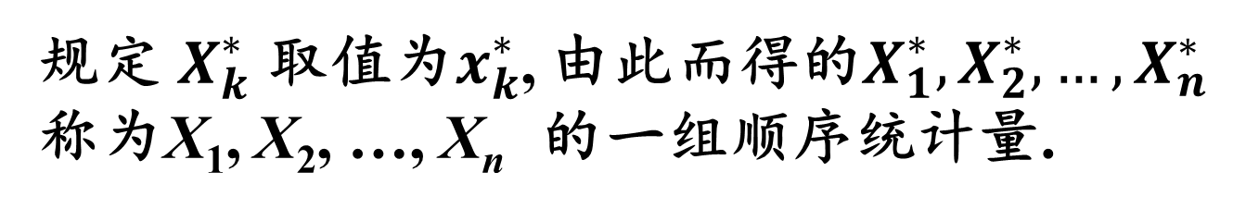

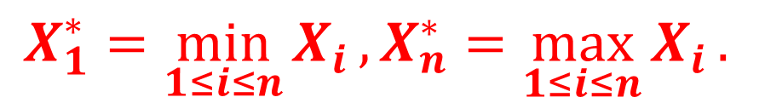

7.2 样本矩和统计量
7.2.3 顺序统计量与经验分布函数
设 X₁, X₂, …, X_{n} 为来自总体 X 的一个样本,
x₁, x₂, …, x_{n}是样本观察值, 将观察值按大小
顺序排列, 得
$$x_{1}^{∗}≤x_{2}^{∗}≤…≤x_{n}^{∗}$$
规定 $X_{k}^{∗}$ 取值为$x_{k}^{∗}$, 由此而得的$X_{1}^{∗},X_{2}^{∗}, …,X_{n}^{∗}$
称为X₁, X₂, …, X_{n} 的一组顺序统计量.
显然 $X_{1}^{∗}≤X_{2}^{∗}≤…≤X_{n}^{∗}$
$$X_{1}^{∗}=\min_{1≤i≤n}{X_{i}},X_{n}^{∗}=\max_{1≤i≤n}{X_{i}}.$$

Slide 22
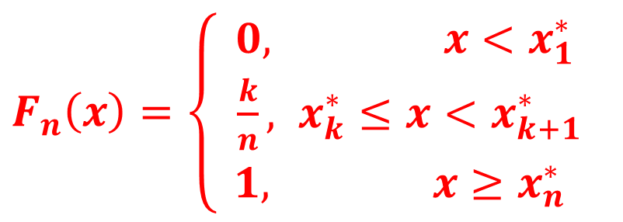
7.2 样本矩和统计量
记函数
$F_{n}\left(x\right)=\left\{\begin{aligned} 0, x<x_{1}^{∗} \\ \frac{k}{n}, x_{k}^{∗}≤x<x_{k+1}^{∗} \\ 1, x≥x_{n}^{∗}\end{aligned}\right.$
称它为总体 X 的经验分布函数或样本分布函数.
经验分布函数F_{n}(x) 具有下列性质(格里汶
科(Glivenko)):
x ∈ R, 当 n → ∞ 时, F_{n}(x) 以概率 1 一致
收敛于分布函数 F(x), 即

Slide 23
7.2 样本矩和统计量
例如
(1) 设总体 F 具有一个样本值 1, 2, 3, 则经
验分布函数 F₃(x) 的观察值为

Slide 24
7.2 样本矩和统计量
(2) 设总体 F 具有一个样本值 1, 1, 2, 则经
验分布函数 F₃(x) 的观察值为

Slide 25
7.3 统计量的分布
在数理统计中, 统计量是对总体的分布或数
字特征进行推断的基础. 因此求统计量的分布
是数理统计的基本问题之一.
一般地说, 要确定一个统计量的精确分布是
非常不易的, 但对于一些特殊情形, 如正态
总体, 这个问题就有简单的方法. 由于正态
总体是最常见的总体, 所以在这里只研究正
态总体的统计量的分布.

Slide 26
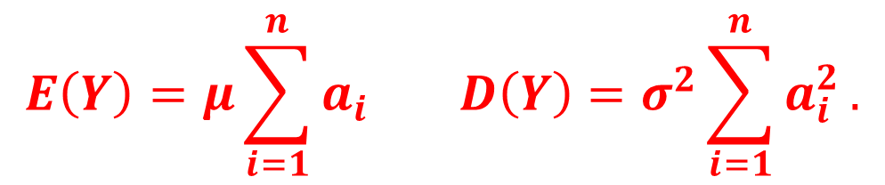
7.3 统计量的分布
7.3.1 正态总体样本的线性函数的分布
设总体 X ∼ N(μ，σ ²)，X₁, X₂, …, X_{n}是来自于 X 的一个样本. 则样本的线性函数:
$$Y=a_{1}X_{1}+a_{2}X_{2}+…+a_{n}X_{n}$$
也服从正态分布, 且它的数学期望和方差分别是
$$E\left(Y\right)=μ\sum_{i=1}^{n}{a_{i}} D\left(Y\right)=σ^{2}\sum_{i=1}^{n}{a_{i}^{2}}.$$

Slide 27
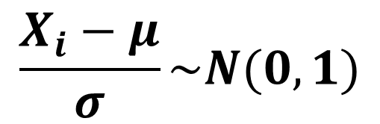
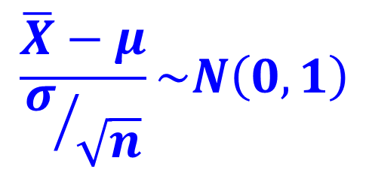
7.3 统计量的分布
特别地, 有
另外, 还有
$$\frac{\overline{X}−μ}{σ/{\sqrt{n}}}\sim N\left(0,1\right)$$
$$\frac{X_{i}−μ}{σ}\sim N(0,1)$$

Slide 28
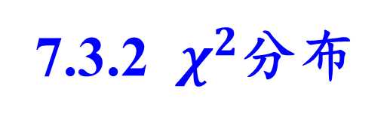
7.3 统计量的分布
7.3.2 $χ^{2}$分布
设 X₁, X₂, …, X_{n} 是来自总体 N(0, 1)的样本,
则称统计量
服从自由度为 n 的χ ² 分布, 记为χ ²~ χ ²(n).
χ ²(n) 分布的概率密度

Slide 29
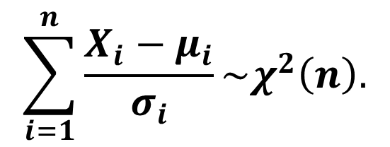
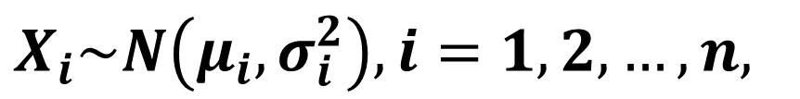
7.3 统计量的分布
例1 设 X₁, X₂, …, X_{n}相互独立，且
$X_{i}\sim N\left(μ_{i},σ_{i}^{2}\right), i=1,2, …,n,$
$$\sum_{i=1}^{n}{\frac{X_{i}−μ_{i}}{σ_{i}}}\sim χ^{2}\left(n\right).$$
则

Slide 30
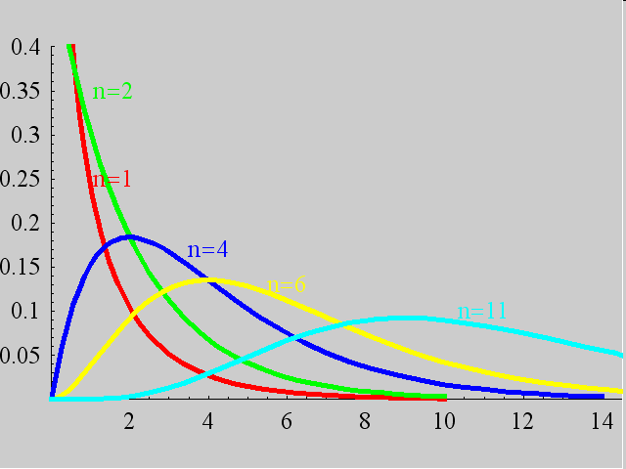
7.3 统计量的分布
χ ²(n) 分布的概率密度曲线

Slide 31
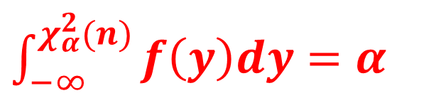


7.3 统计量的分布
χ ² 分布的(下侧) α 分位点的概念：
对于给定的正数 $α:0<α<1,$满足
$\int_{−∞}^{χ_{α}^{2}(n)}{f\left(y\right)dy}=α$
的点$χ_{α}^{2}(n)$称为χ ² 分布的(下侧) α 分位点.

Slide 32

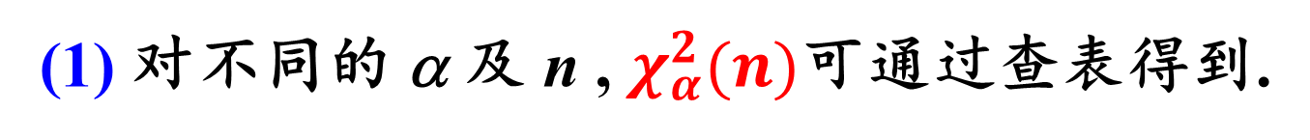
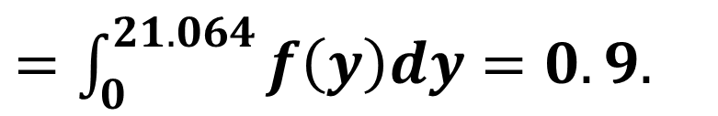
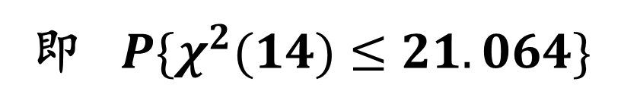

7.3 统计量的分布
说明:
(1) 对不同的 α 及 n , $χ_{α}^{2}(n)$可通过查表得到.
例如, 对 α = 0.9, n = 14, 查表得$χ_{α}^{2}(n)$= 21.064.
即 $P\{χ^{2}(14)≤21.064\}$
$=\int_{0}^{21.064}{f\left(y\right)dy}=0.9.$
(2) 当 n 充分大时, 有
其中 $z_{α}$ 是正态分布的 $α$分位点.

Slide 33
7.3 统计量的分布
性质(定理2)
(1) 可加性 设
并且
独立, 则
(2) 期望、方差 若
则

Slide 34
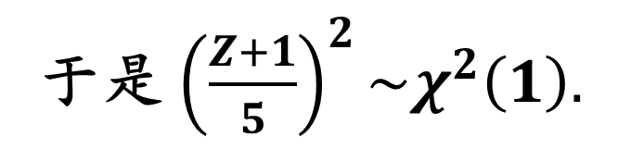
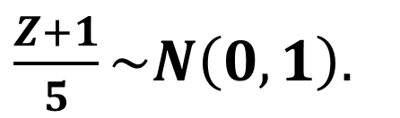
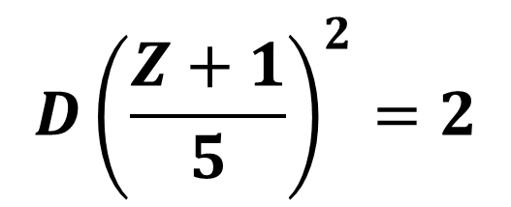
7.3 统计量的分布
例2 设 (X, Y) ~ N(−1, 2²; 1, 3²; 0), Z = 2X − Y + 2,
求 D(Z+1)².
解: 由 Z + 1 = 2X − Y + 3 ~ N(0, 25).
得
$\frac{Z+1}{5}\sim N\left(0,1\right).$
于是 ${\left(\frac{Z+1}{5}\right)}^{2}\sim χ^{2}\left(1\right).$
所以
$$D{\left(\frac{Z+1}{5}\right)}^{2}=2$$
得D(Z+1)² = 1250.

Slide 35
7.3 统计量的分布
定理3
分别是样本均值与样本方差, 则

Slide 36
7.3 统计量的分布
例3 设总体 X ∼ N(μ, σ ²)，X₁, X₂, …, X_{n}是来自
于X的一个样本, 其中σ²已知, 求ES², DS².

Slide 37
7.3 统计量的分布

Slide 38
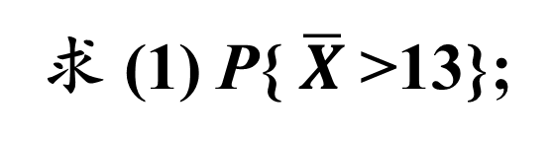
7.3 统计量的分布
例4 设 X ~ N(12, 2²), X₁, X₂,…, X₅是来自总体X的样本.
求 (1) P{ $\overline{X}$>13};
(2) 样本最小值小于10的概率.

Slide 39
7.3 统计量的分布

Slide 40
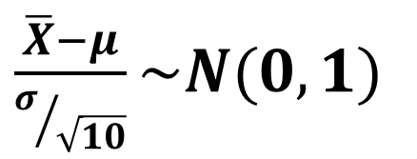
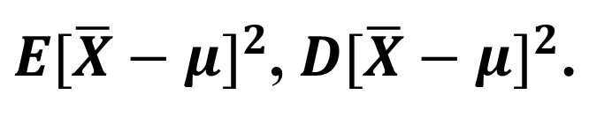
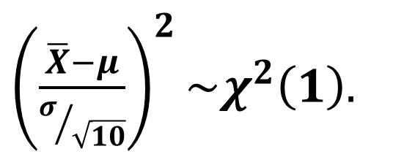
7.3 统计量的分布
例5 X ~ N(μ, σ ²), X₁, …, X₁₀为样本, 求:
$E{[\overline{X}−μ]}^{2}$, $D{[\overline{X}−μ]}^{2}$.
提示: 利用
${\left(\frac{\overline{X}−μ}{σ/{\sqrt{10}}}\right)}^{2}\sim χ^{2}\left(1\right).$
$\frac{\overline{X}−μ}{σ/{\sqrt{10}}}\sim N(0, 1)$

Slide 41
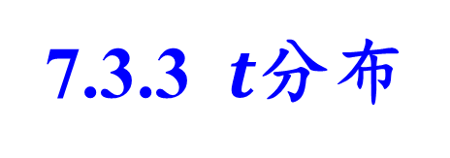
7.3 统计量的分布
7.3.3 $t$分布
服从自由度为 n 的 t 分布, 记为 t ~ t (n).
t 分布又称学生氏(Student)分布. t (n) 的概率密
度为

Slide 42
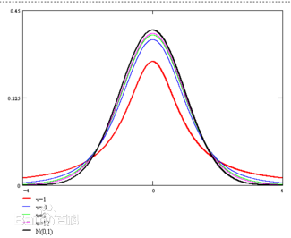
7.3 统计量的分布
性质
(1) 当 n 充分大时其图形类似于标准正态变
量概率密度的图形. 并且

Slide 43


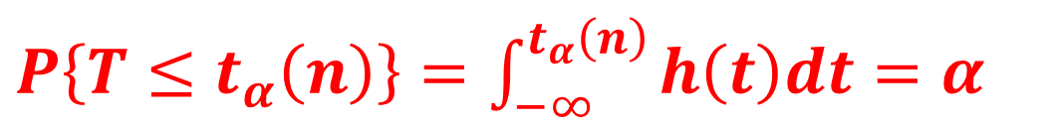
7.3 统计量的分布
t 分布的(下侧) α 分位点的概念：
定义: 对于给定的正数$α:0<α<1,$满足
$P\left\{T≤t_{α}\left(n\right)\right\}=\int_{−∞}^{t_{α}\left(n\right)}{h\left(t\right)dt}=α$
的点$t_{α}\left(n\right)$称为 t 分布的下 α 分位点.
利用概率密度的对称性
当 n > 45 时,

Slide 44
7.3 统计量的分布
定理4
分别是样本均值与样本方差, 则

Slide 45
7.3 统计量的分布
证明: 根据正态分布的性质及定理3
且它们独立.
再由 t 分布的定义

Slide 46
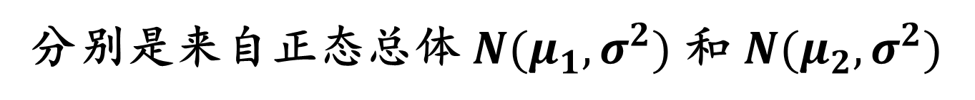
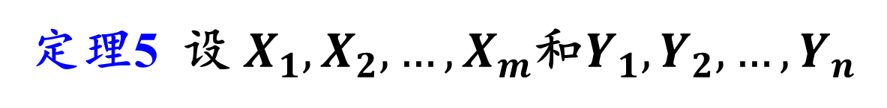

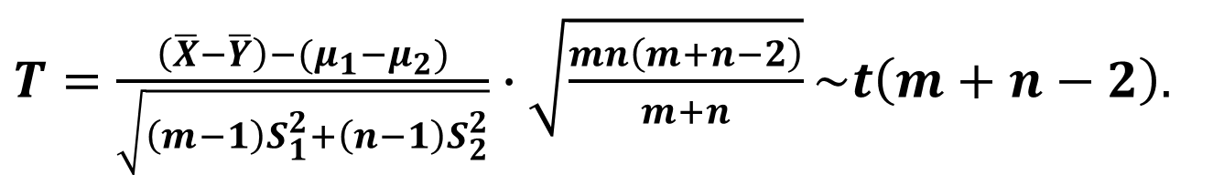
7.3 统计量的分布
定理5 设 $X_{1},X_{2},…,X_{m}$和$Y_{1},Y_{2},…,Y_{n}$
分别是来自正态总体 $N(μ_{1},σ^{2})$ 和 $N(μ_{2},σ^{2})$
的样本, 且这两个样本相互独立. 则
$T=\frac{\left(\overline{X}−\overline{Y}\right)−(μ_{1}−μ_{2})}{\sqrt{\left(m−1\right)S_{1}^{2}+\left(n−1\right)S_{2}^{2}}}∙\sqrt{\frac{mn\left(m+n−2\right)}{m+n}}\sim t\left(m+n−2\right).$
其中 $S_{1}^{2}, S_{2}^{2}$ 分别为两个样本方差.

Slide 47
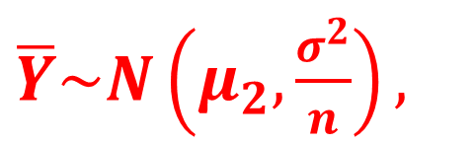
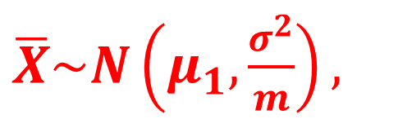
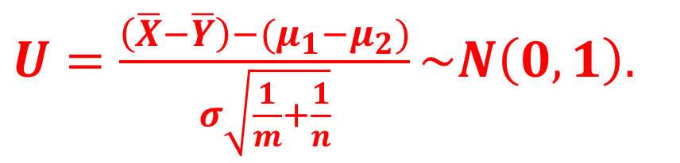
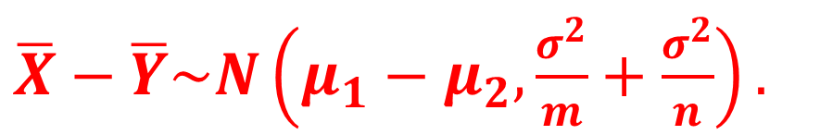
7.3 统计量的分布
证明:
因为
$\overline{X}\sim N\left(μ_{1},\frac{σ^{2}}{m}\right),$
$\overline{Y}\sim N\left(μ_{2},\frac{σ^{2}}{n}\right),$
二者独立, 所以
$\overline{X}−\overline{Y}\sim N\left(μ_{1}−μ_{2},\frac{σ^{2}}{m}+\frac{σ^{2}}{n}\right).$
于是
$U=\frac{\left(\overline{X}−\overline{Y}\right)−(μ_{1}−μ_{2})}{σ\sqrt{\frac{1}{m}+\frac{1}{n}}}\sim N\left(0,1\right).$

Slide 48
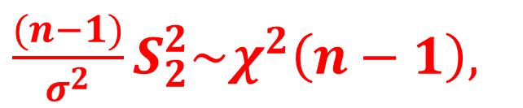
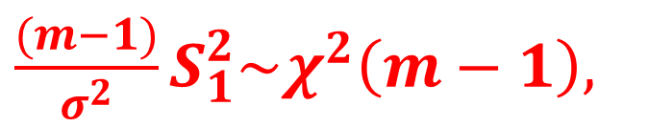
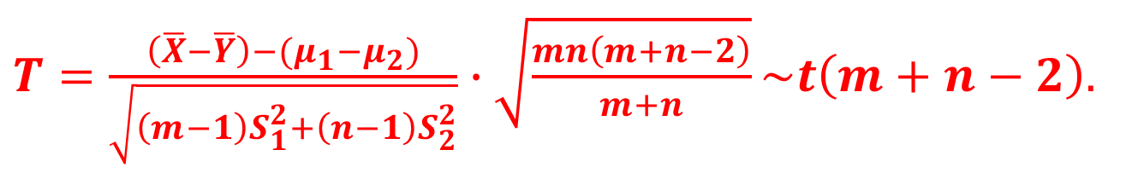
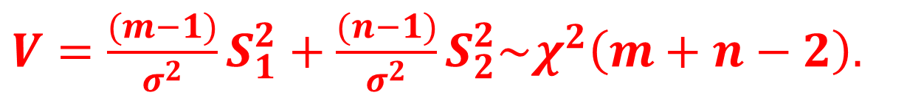
7.3 统计量的分布
由定理3,
$\frac{(m−1)}{σ^{2}}S_{1}^{2}\sim χ^{2}\left(m−1\right),$
$\frac{(n−1)}{σ^{2}}S_{2}^{2}\sim χ^{2}\left(n−1\right),$
且相互独立. 由定理2知
$V=\frac{(m−1)}{σ^{2}}S_{1}^{2}+\frac{(n−1)}{σ^{2}}S_{2}^{2}\sim χ^{2}\left(m+n−2\right).$
再利用定理3, U, V 独立, 于是由 t 分布的定义,
$T=\frac{\left(\overline{X}−\overline{Y}\right)−(μ_{1}−μ_{2})}{\sqrt{\left(m−1\right)S_{1}^{2}+\left(n−1\right)S_{2}^{2}}}∙\sqrt{\frac{mn\left(m+n−2\right)}{m+n}}\sim t\left(m+n−2\right).$

Slide 49
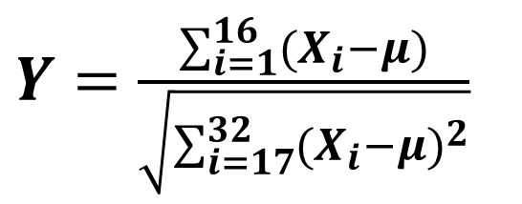
7.3 统计量的分布
例6 设 X₁, X₂, …, X₃₂为来自于正态总体 N(μ, 4²)
的样本, 求
$Y=\frac{\sum_{i=1}^{16}{(X_{i}−μ)}}{\sqrt{\sum_{i=17}^{32}{{(X_{i}−μ)}^{2}}}}$
的分布.

Slide 50
7.3 统计量的分布

Slide 51
7.3 统计量的分布
7.3.4 F分布
则称随机变量
服从自由度为(n₁, n₂)的 F 分布,
记为 F ~ F(n₁, n₂).

Slide 52
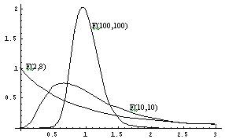
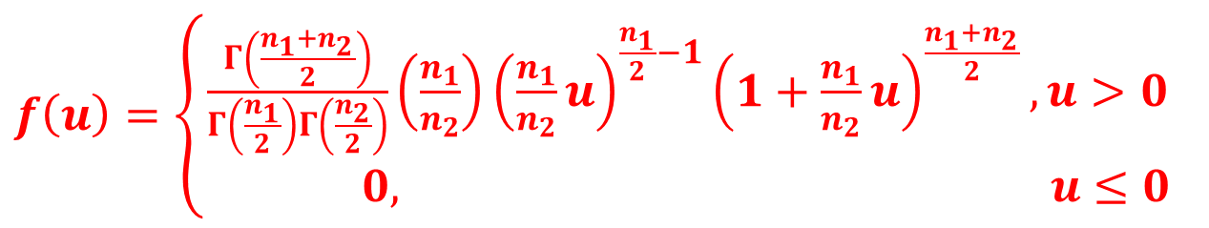
7.3 统计量的分布
其概率密度为
$f\left(u\right)=\left\{\begin{aligned}\frac{Γ\left(\frac{n_{1}+n_{2}}{2}\right)}{Γ\left(\frac{n_{1}}{2}\right)Γ\left(\frac{n_{2}}{2}\right)}\left(\frac{n_{1}}{n_{2}}\right){\left(\frac{n_{1}}{n_{2}}u\right)}^{\frac{n_{1}}{2}−1}{\left(1+\frac{n_{1}}{n_{2}}u\right)}^{\frac{n_{1}+n_{2}}{2}}, u>0 \\ 0, u≤0\end{aligned}\right.$

Slide 53
7.3 统计量的分布
对于给定的α: 0 < α <1, 定义分位点 F_{α}(n₁, n₂)为
满足
$P\left\{F≤F_{α}\left(n_{1},n_{2}\right)\right\}=\int_{−∞}^{F_{α}\left(n_{1},n_{2}\right)}{f\left(u\right)du}=α$
并且分位点满足

Slide 54
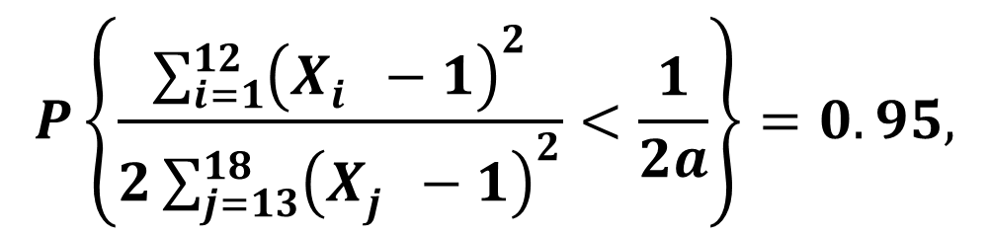
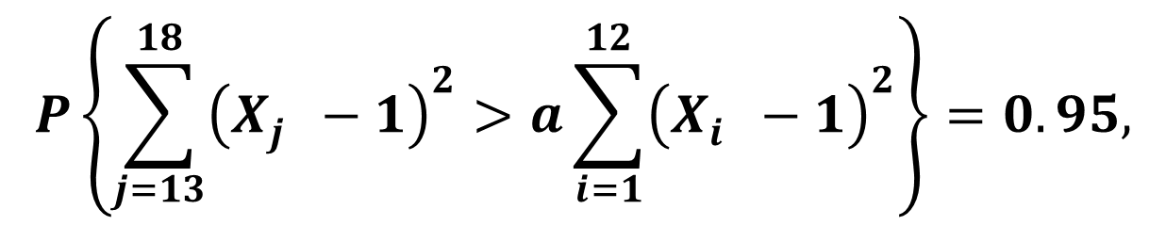
7.3 统计量的分布
例8 设X₁, X₂, …, X₁₈为正态总体N(1, σ ²)的样本,
若
$$P\left\{\sum_{j=13}^{18}{{\left(X_{j}^{}−1\right)}^{2}>a\sum_{i=1}^{12}{{\left(X_{i}^{}−1\right)}^{2}}}\right\}=0.95,$$
已知 F_{0.95}(12, 6) = 4, 即 P{F(12, 6) ≤ 4} = 0.95,
求常数 a 的值.
解: 由已知
$$P\left\{\frac{\sum_{i=1}^{12}{{\left(X_{i}^{}−1\right)}^{2}}}{2\sum_{j=13}^{18}{{\left(X_{j}^{}−1\right)}^{2}}}<\frac{1}{2a}\right\}=0.95,$$

Slide 55
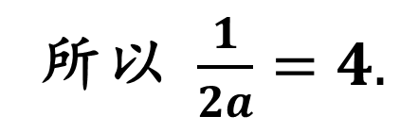
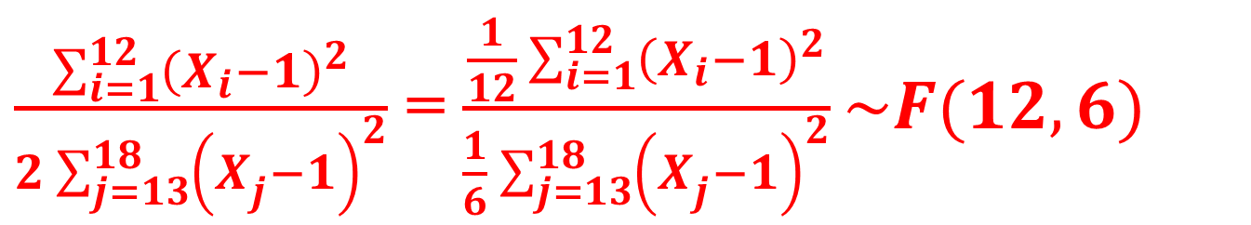
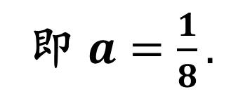
7.3 统计量的分布
而
$\frac{\sum_{i=1}^{12}{{\left(X_{i}−1\right)}^{2}}}{2\sum_{j=13}^{18}{{\left(X_{j}^{}−1\right)}^{2}}}$ = $\frac{\frac{1}{12}\sum_{i=1}^{12}{{\left(X_{i}−1\right)}^{2}}}{\frac{1}{6}\sum_{j=13}^{18}{{\left(X_{j}^{}−1\right)}^{2}}}\sim F(12,6)$
所以 $\frac{1}{2a}=4.$
即 $a=\frac{1}{8}.$
作业: P138, 第1, 3, 4.

